Slide 1

ВЗАИМОДЕЙСТВИЕ ГБОУ ЛНР НОВОСВЕТЛОВСКАЯ СРЕДНЯЯ ШКОЛА № 37 С ФГБОУВО «ЛУГАНСКИМ ГОСУДАРСТВЕННЫМ АГРАРНЫМ УНИВЕРСИТЕТОМ ИМЕНИ К.Е. ВОРОШИЛОВА»

Slide 2

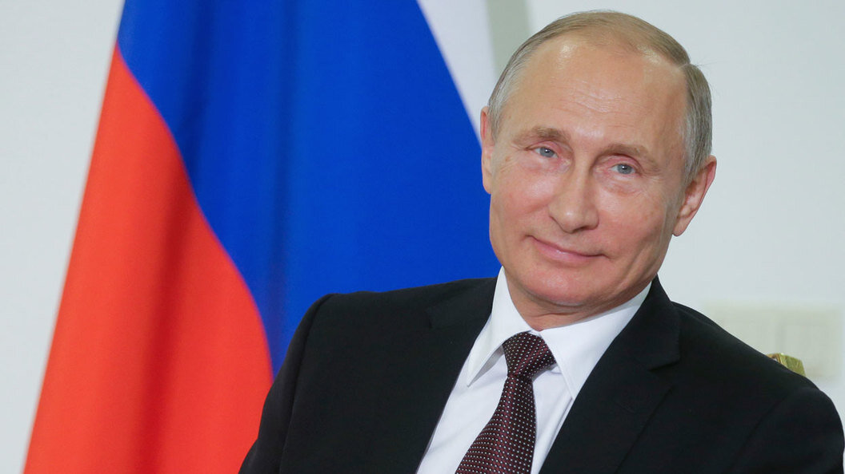
МОСКВА, 20 апреля 2023 года - РИА Новости. Президент РФ Владимир Путин поручил Минпросвещению совместно с Минсельхозом доложить до 15 октября по вопросу создания в школах профильных агроклассов, сообщается в перечне поручений, опубликованных на сайте Кремля. "Минпросвещения России совместно с Минсельхозом России и высшими должностными лицами субъектов РФ с учетом потребностей регионов рассмотреть вопрос о создании в общеобразовательных организациях профильных агроклассов, а также при необходимости об усилении профориентационных мероприятий по аграрному направлению среди обучающихся 6-11 классов общеобразовательных организаций»- говорится в тексте поручений.

Slide 3
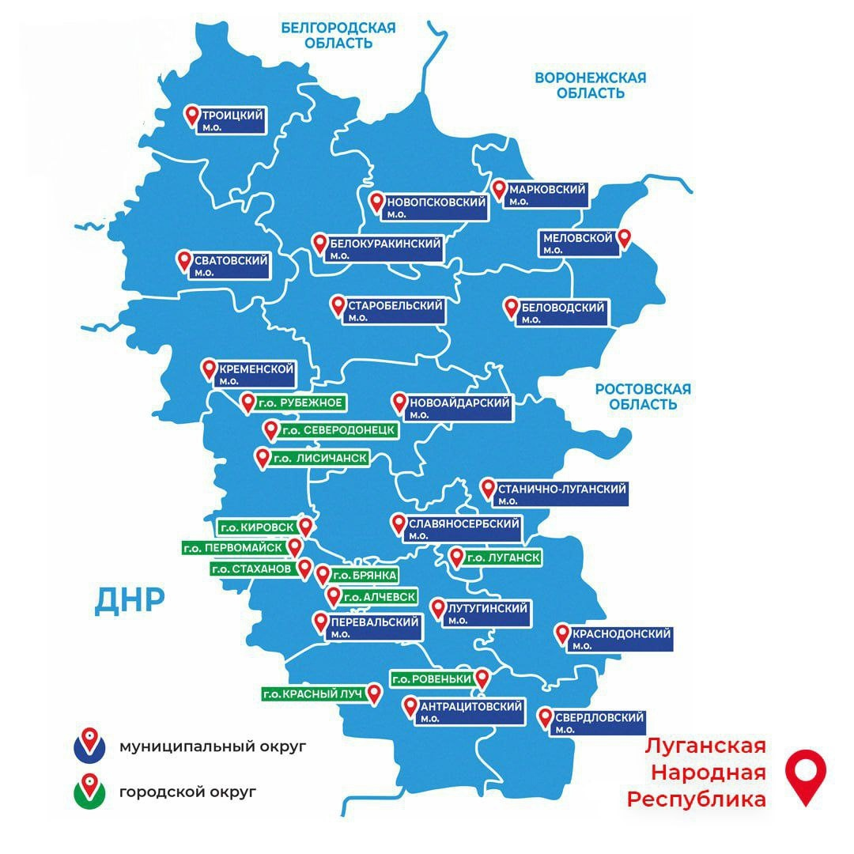
ЦЕЛЬ: к 2030 г. в России должно появиться 18 тысяч агроклассов

Slide 4
ЦЕЛЬ ПРОЕКТА АГРОКЛАССЫ
Привлечение выпускников образовательных организаций в аграрный сектор через создание агроклассов и реализацию модели целевого приема
Целевая группа: учащиеся 10-11 классов общеобразовательных учреждений

Slide 5
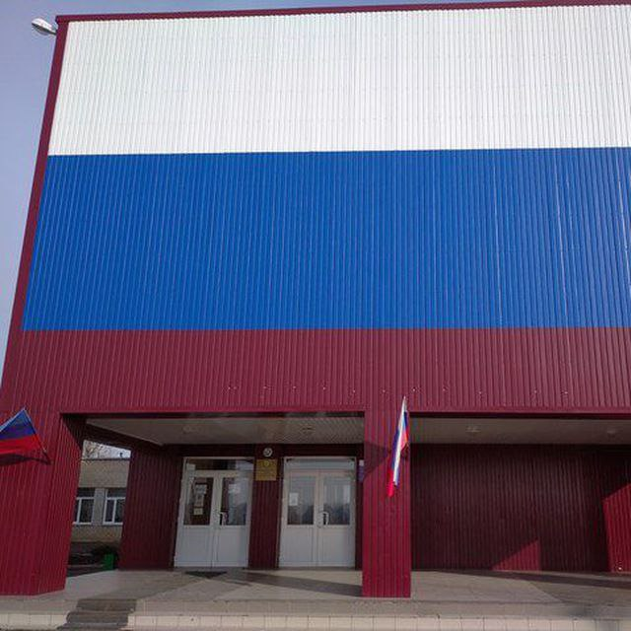
1 сентября 2024 года на базе 10 класса ГБОУ ЛНР Новосветловская средняя школа № 37 создается АГРОКЛАСС

Slide 6
ФГБОУВО «Луганским государственным аграрным университетом
имени К.Е.Ворошилова 08 августа 2024 года № 58 принято
ПОЛОЖЕНИЕ об агротехническом классе

Slide 7



Непрерывность обучения
Реализация программ профильного обучения во взаимодействии с Университетами, СПО, предприятиями.
Дополнительные
образовательные
программы
Общеобразовательная программа +
Внеурочная деятельность

Slide 8
СИСТЕМА ПРОФИЛЬНОЙ ПОДГОТОВКИ
Общее образование Дополнительное Профильные практики
образование Профориентация
среднее общее образование 10-11 классы ПРОФИЛЬНОЕ ОБУЧЕНИЕ | Профильное обучение «Агрокласс» Углубленное изучение предметов естестеннонаучной направленности (химия, биология) индивидуальные учебные курсы. Учебный курс «Индивидуальный проект» | Объединения дополнительного образования, поддерживающие профильную и предпрофессиональную подготовку Посещение выставок, семинаров, мастер-классов | «Профессионалы» чемпионат профессионального мастерства в компетенции «Агрономия» Летние профильные смены. Профильная практика в организациях и предприятиях. Предпрофессиональный экзамен. Проектные конкурсы | Университетские субботы, Научная среда Сетевые формы взаимодействия с вузами, высокотехнологичными предприятиями, Профориентационное тестирование и консультирование

Slide 9


НАШИ СЕТЕВЫЕ ПАРТНЕРЫ
Федеральное бюджетное общеобразовательное
учреждение высшего образования «Луганский
государственный аграрный университет имени
К.Е.Ворошилова
Фермерское хозяйство « Кирилов С.А.»

Slide 10
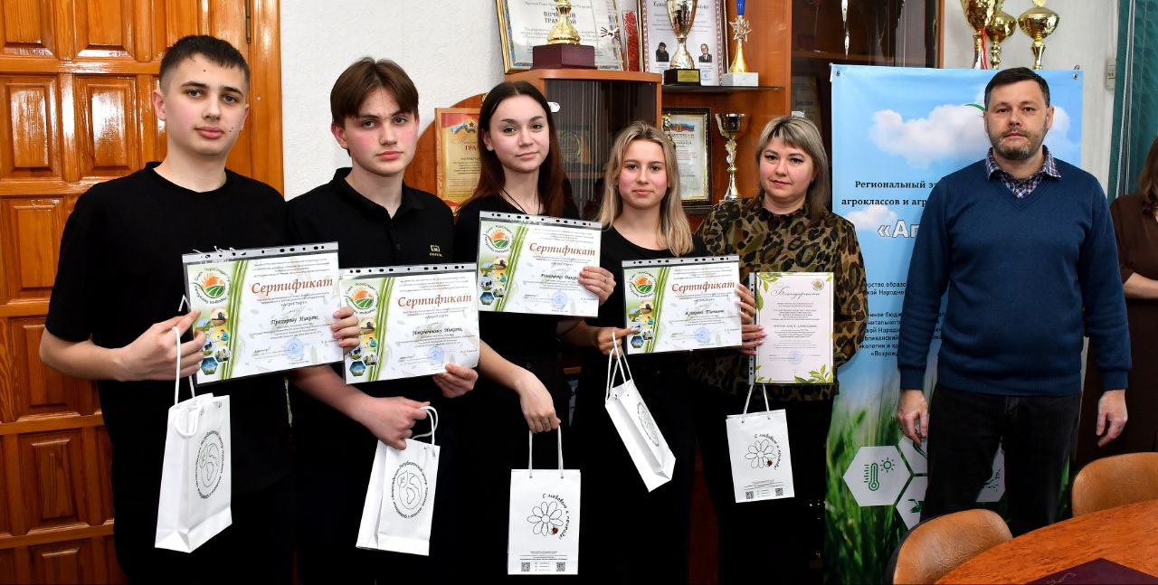
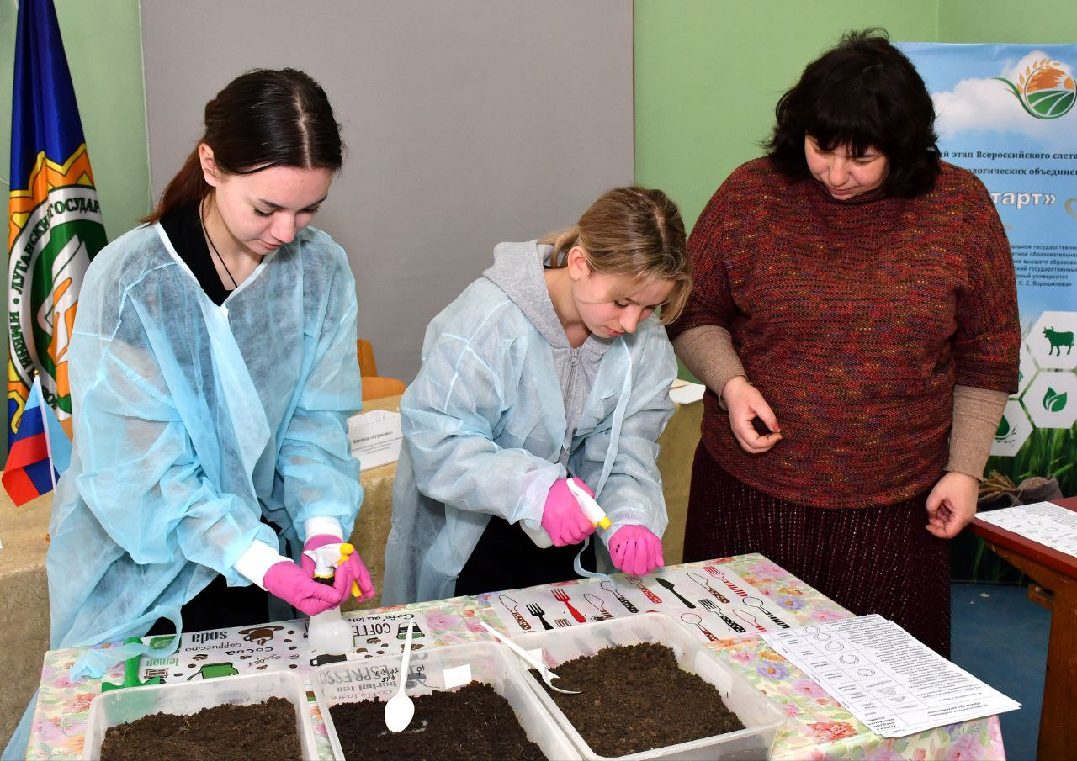
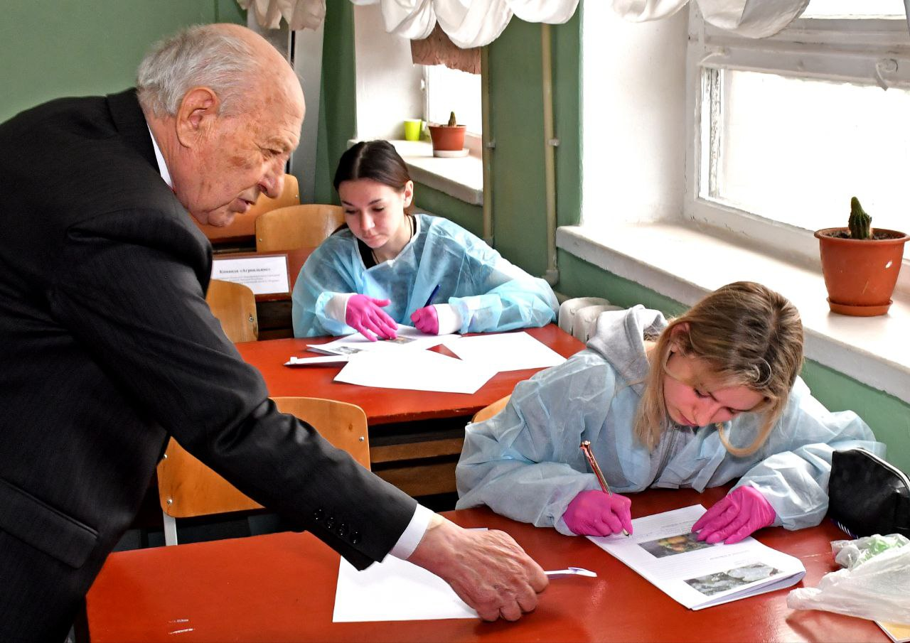
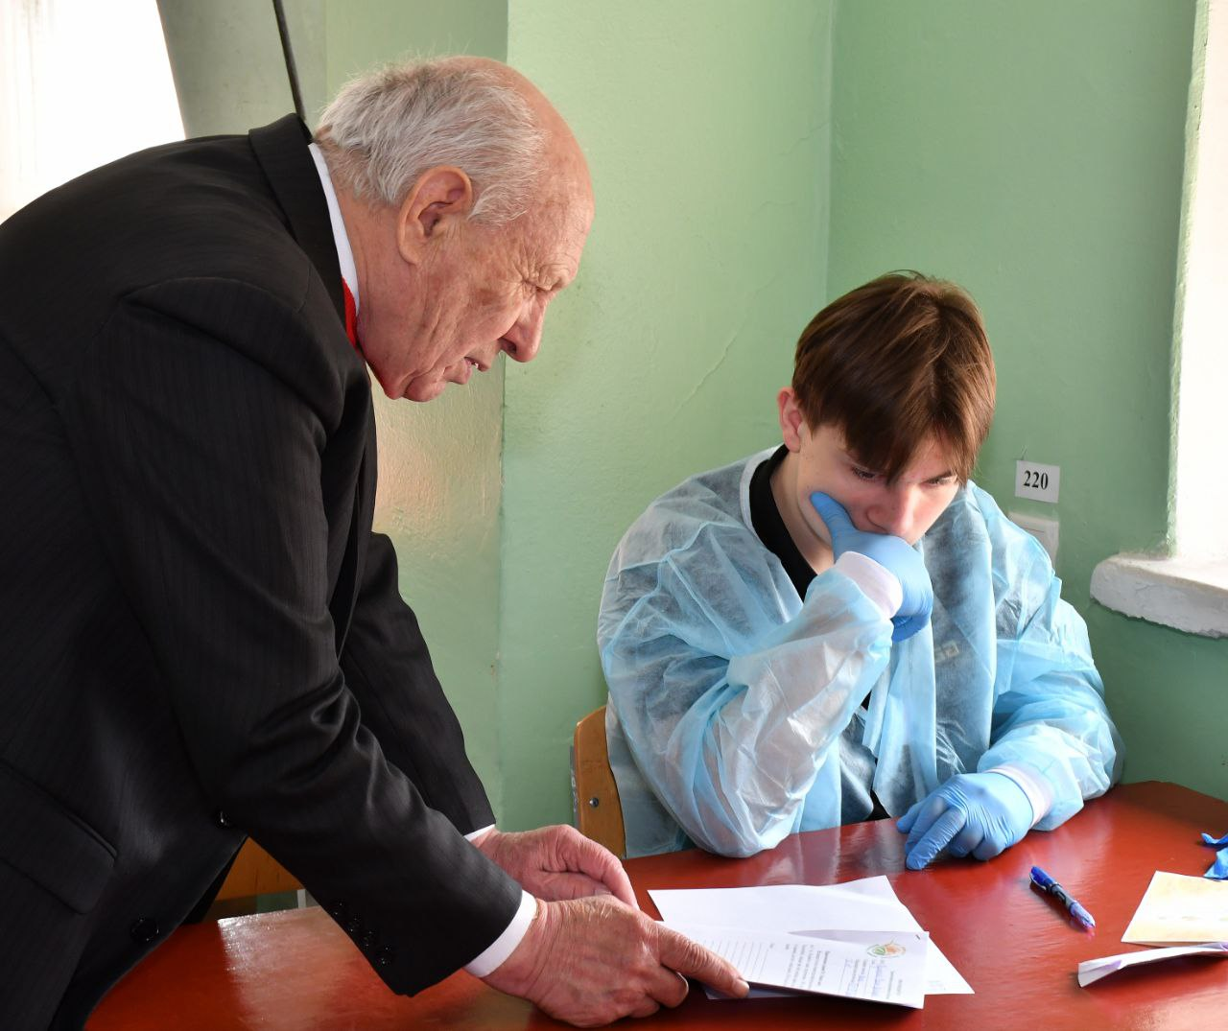
УЧАСТИЕ В КОНКУРСЕ

